Slide 1



EYVAH! ÇOCUĞUM DERS ÇALIŞMIYOR !...

Slide 2
Sunum Akışı
Verimli ders çalışmayı engelleyen etmenler nelerdir?
      Ailevi Etmenler
      Öğrenciden Kaynaklanan Nedenler
Anababaların ev ödevleri konusunda en sık yaptığı hatalar nelerdir?
Anne-babalara düşen görevler nelerdir?
Ders Çalışma Ortamı Nasıl Olmalıdır?
Derslere Çalışmada ipuçları

Slide 3
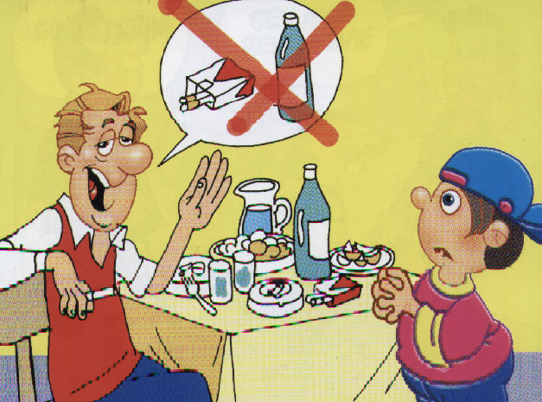
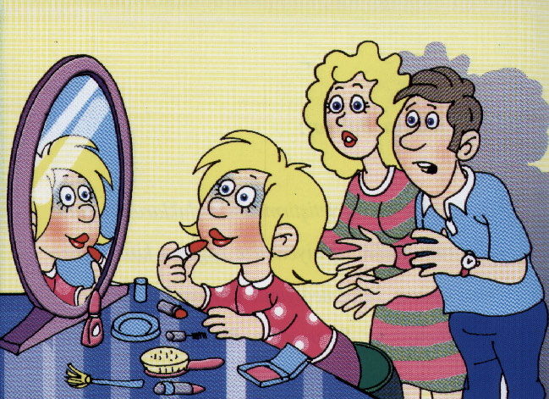
“Olumlu çocuk yetiştirmenin ilk şartı, olumlu anne-babadır. Hiç birimiz mükemmel değiliz o zaman onlardan mükemmel olmalarını bekleyemeyiz.”

Slide 4
VERİMLİ ÇALIŞMAYI ENGELLEYEBİLECEK AİLEVİ NEDENLER

Slide 5
VERİMLİ ÇALIŞMAYI ENGELLEYEBİLECEK AİLEVİ NEDENLER
- Anne baba arasında sağlıksız iletişim, huzursuz ev ortamı,
- Gerçekçi olmayan beklentiler,
- Anne babanın olumsuz model olması,
- Ailenin okula karşı olumsuz tutumları,
- Çocuğa sınır koyamama,
- Uygun çalışma ortamının sağlanamaması,
- Anne babanın baskıcı tutumları vb.

Slide 6
VERİMLİ ÇALIŞMAYI ENGELLEYEBİLECEK AİLEVİ NEDENLER
  Çocuğun ders çalışmaktan başka sorumluluğu yokmuş gibi davranarak aslında gelişimi için gerekli olan;
arkadaşlarıyla oyun oynama,
sportif faaliyetlere katılma,
resim yapma,
müzik dinleme,
yetişkinlerle vakit geçirme gibi etkinliklerin anne baba tarafından gereksiz görülmesi hatta çocuğa bunları gerçekleştirmesi için izin verilmemesi. Bu tutumların yol açtığı yüksek kaygının sadece kendisi bile başarısızlığın oluşmasında önemli bir etkendir.

Slide 7

VERİMLİ ÇALIŞMAYI ENGELLEYEBİLECEK AİLEVİ NEDENLER
Anne babanın çok kaygılı olması çocuğunda kaygılanmasına neden olur.
Anne babalardaki başarısızlık kaygısı başarısızlık var olmadan hatta daha çocuk okula başlamadan önce de görülür ve bazen tüm okul yaşamı boyunca sürer. Çocuğa da bulaşan bu kaygı çocuğun gerçek performansını ortaya koymasını engelleyerek başarısızlığa sebep olur.

Slide 8
VERİMLİ DERS ÇALIŞMAYI ENGELLEYEN ÖĞRENCİ KAYNAKLI NEDENLER
Çocuk ödevlerini tek başına yapamadığını söylüyor ve ana-babadan yardım istiyorsa bunun nedenleri araştırılmalıdır.
Verilen ödevler çocuğun kapasitesinin üzerinde olabilir,
Her aşamada kontrol ve onay beklemektedir.
Çocuğun kendine güveni yoktur,
Yalnız başına kaldığında yaptığı işi sürdürmekte zorluk çekmektedir.
Ödevleri anababayla birlikte yapmaya alıştığı için zorluk çekmektedir.

Slide 9
ANABABALARIN ÖDEV YAPMA KONUSUNDA EN SIK YAPTIĞI HATALAR NELERDİR?

Slide 10
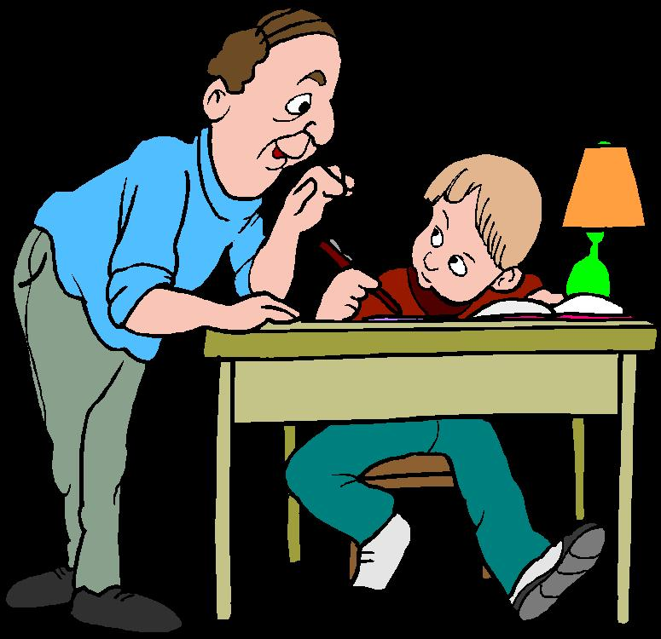
Anababaların ev ödevleri konusunda en sık yaptığı hatalar nelerdir?
Güzel olmayan yazıları silip tekrar yazdırmak. Her aşamasında ödeve müdahale etmek, mükemmel olmasını istemek,
Ödevleri sık sık sorgulamak, hatırlatmak,
Alınmayan ödevleri telefonla başkalarından öğrenmeyi kabullenmek,
Ödev yaparken sürekli çocuğun yanında olmak

Slide 11
Anababaların ev ödevleri konusunda en sık yaptığı hatalar nelerdir?
Ödev konusunda sorunlar
yaşayan çocukların anababaları;
-devamlı hatırlatma
-söylenme
-ikna etmeye çalışma
-tehdit etme
-azarlama hatta şiddet uygulama gibi yöntemleri deneyerek ödevin yapılmasını sağlarlar.
Böylece ödevi yaptırma, hatırlatma sorumluluğunu anababa üstlenmiş olur.O günün ödevi yapılmış bile olsa ertesi gün yine anababanın hatırlatması gerekecektir.

Slide 12
Anababaların ev ödevleri konusunda en sık yaptığı hatalar nelerdir?
Ödevlerle hiç ilgilenmemek, kontrol etmemek
Sorumluluğu tamamen çocuğa ve öğretmene bırakmak
Ödevler eksik yapılırsa öğretmenle iletişim kurulup, kontrolü sağlanıp mutlaka diğer gün tamamlanması sağlanmalıdır.Ödev yapmadığında hiçbir şey olmadığını gören çocuk ödev yapmamaya alışır.
Notes:
Sürekli anababayla ödev yapmaya alışmış çocuk, aile birden ilgisini tamamen çektiğinde ne yapacağını bilememektedir.Çocuğa ödev sorumluluğu aşama aşama verilmeli, kontrol aşamalı bırakılmalı ve çabası övülmelidir.

Slide 13
ÖĞRENCİLERİN DERS ÇALIŞMA ALIŞKANLIĞI KAZANMALARINDA ANNE BABALARA DÜŞEN GÖREVLER

Slide 14
Çocuklar için ödevleri bir erişkinin yardımıyla yapmaktan kendi başına yapabilmeye geçmek önemli bir gelişim aşamasıdır.
Bu gelişimin olabildiğince erken sağlanabilmesi için ev ödevlerinin en önemli işlevinin bağımsız çalışabilme, bilgiye ulaşabilme ve sorumluluk becerilerinin gelişmesi olduğu unutulmamalıdır.Bu anne babanın hiçbir sorumluluk almaması anlamına gelmemelidir.
Anababanın ödevlere önem vermesi, izlemesi, kontrol etmesi ve cesaretlendirici olması gerekmektedir.

Slide 15

Yaptığı ödevlere övgü dolu notlar yazın.
En beğendiği, en çok gurur duyduğu ödevi bir yere asarak sergileyin.

Slide 16
Çocuğa ödevlerinin asıl amacının verilen bir işin sorumluluğunu üstlenme ve onu kendi başına yapabilme olduğu açıklanmalıdır.
Çocuk anababayla birlikte ödev yapmaya alışmışsa aşamalı bir şekilde yavaş yavaş bu sistem değiştirilebilir.

Slide 17

Temel alışkanlıkların ve yeni davranışların kazandırılması için yaklaşık olarak 21 gün tekrar edilmesi gerekiyor.
Bu nedenle, çocukların ders çalışma alışkanlığını kazandırmak amacıyla yapılacak bu uygulama 2-3 hafta kadar hiç değiştirilmeden aynen devam ettirilmeli. Böylece, çocuğun beyninde ders çalışma ile ilgili nörolojik aktiviteyi iyice belirginleştirmek ve kalıcılığı sağlamak mümkün olur.
  Bu süre sonunda, çocukla tekrar görüşerek, çalışma süresinin üzerine 5-10 dakika eklenmesini sağlayabilirsiniz. Süreç bu şekilde adım adım ve azar azar ileriye doğru götürülerek ideal süreye kadar devam ettirilmeli.

Slide 18
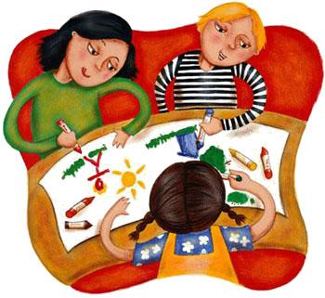
Çocuğun yaşına ve toplam ödev süresine göre ödevler 2-3 parçaya bölünerek tamamlanabilir.Her bir bölümün süresi 10-15 dakika arasındadır. Ödev üç parçaya bölündüyse ilk 15dakika için yapılacak olan kısım belirlenir çocuğun tamamlaması istenir.
Çocuk ödevi yapmamışsa sorunun
ne olduğu konuşulur, yapmışsa olumlu mesajlarla desteklenir ve diğer kısma geçilir.

Slide 19
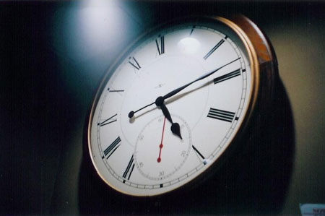
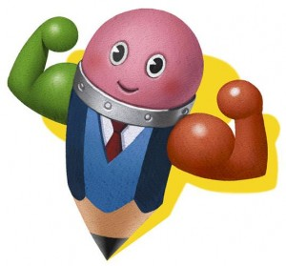
Ev ödevleri konusunda çocukla işbirliği yapılmalıdır.
Uygun zaman (ödev saati)
Uygun yer

Slide 20
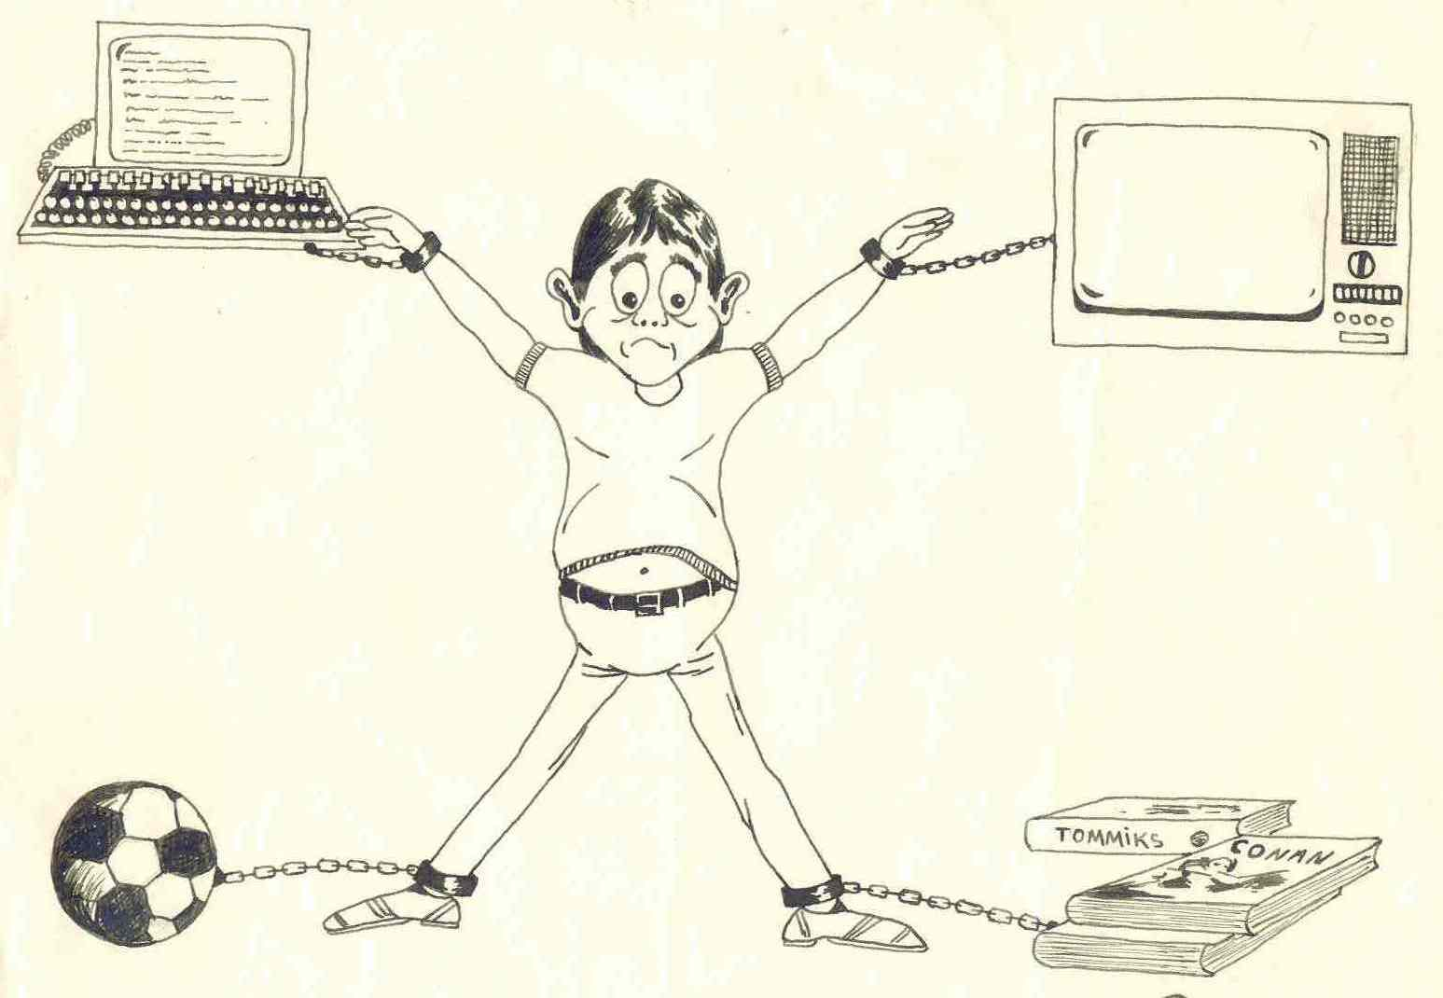
ÖDEV SAATİ: Çocuk dinlenmiş ve yemek yeme gibi gereksinimlerini karşılaşmış olmalıdır.
Tutarlı ve sabit bir zaman olmalıdır.
Ödevler bittikten sonra çocuğa kendisine ayırabileceği bir zaman kalacak şekilde erken bir saat seçilmelidir.
Ödev süresi çocuğun yaşına ve dikkat süresine göre belirlenmeli ve 2-3 parçaya bölünmelidir.
Haftaiçi 1 ve 2.sınıflar için 20 dakika
3 ve 4.sınıflar için 30-40 dakika

Slide 21
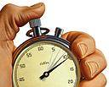
Ödev saatinde çocuğun ödev yapmaya başlayıp başlamadığı kontrol edilmelidir.
Ödev erken bitse bile sürenin kalanı çalışmakla, tekrar etmekle geçirilmelidir.Bu yaklaşım aceleyle ve özensiz yapılan ödevler için faydalıdır.
İlkokul öğrencilerinde çocuğun dikkat eksikliği ve öğrenme güçlüğü gibi bir sorunu yoksa sadece ev ödevlerini yapması akademik başarısı için yeterli olabilmektedir.

Slide 22

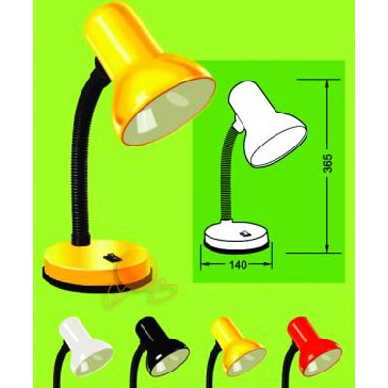
DERS ÇALIŞMA ORTAMI NASIL OLMALI?
İyi aydınlatılmış
Çok soğuk yada aşırı sıcak olmamalı
Masa üzerinde sadece ders kitapları bulunmalı
Bilgisayar, tv. gibi araçlar kapalı tutulmalı

Slide 23
DERS ÇALIŞMA ORTAMI
Ders çalışılırken genellikle aynı ortam tercih edilmelidir. Aynı mekanda ders çalışmak çalışmaya daha kısa sürede adapte olmayı sağlar. Çalışma yeri derli toplu, yalın elden geldiğince sabit ve sakin olmalı, ayrıca ışık, ısı gibi fiziksel sorunları da çözümlenmiş olmalıdır.
Sadece masada ders çalışılmalıdır.

Slide 24
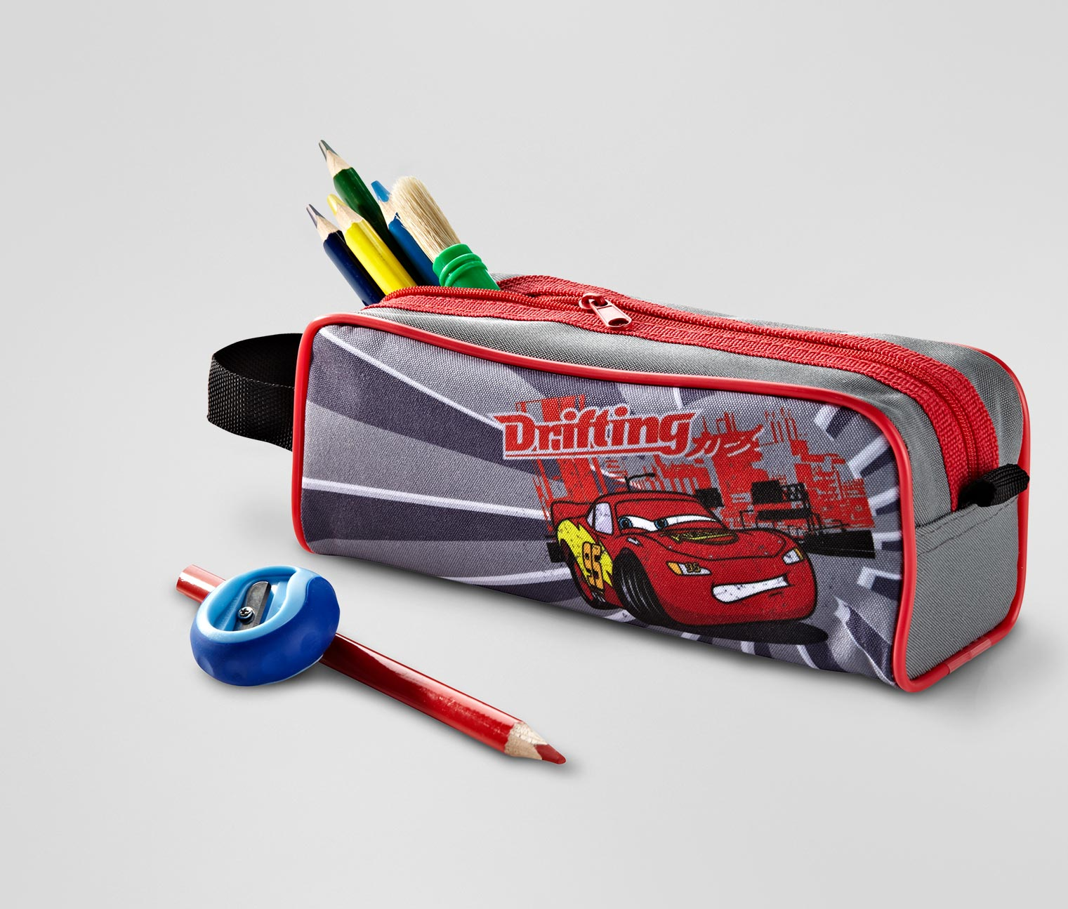
ÖDEV KUTUSU (ACİL YARDIM KUTUSU)
Zaman kaybetmemek, çocuğun dikkatinin dağılmasını önlemek için ödev yaparken gerekli tüm malzemelerin olduğu bir ödev kutusu oluşturulabilir.
Bu kutudaki araç-gereçler sadece ödev yaparken kullanılmalıdır.

Slide 25
Çocuklarınıza sürekli ders çalışmaları için baskı yapmayın. Çocuklarınızı resim, müzik ve spor gibi diğer sosyal faaliyetlere de yönlendirin.

Slide 26
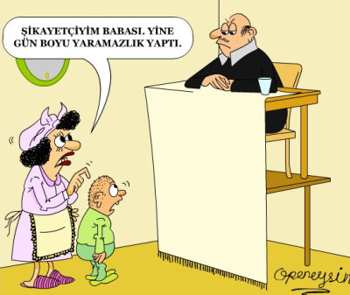
ÖĞRENCİLERİN DERS ÇALIŞMA ALIŞKANLIĞI KAZANMALARINDA ANNE BABALARA DÜŞEN GÖREVLER
Çocuğunuz derslerle ilgili bir şey sorduğunda onu iyi dinleyin ve alaycı, aşağılayıcı, hor görücü olmadan yumuşak bir ses tonu ile cevap verin.

Slide 27
Kendiniz, herhangi bir işi ele aldığınızda bitirir misiniz? Yoksa hayal kırıklığına uğradığınızda hemen vaz mı geçersiniz? Çocuğunuz da büyük ihtimalle sizin davranışınızı taklit edecektir.
Onunla eğitici oyunlar oynayın. Oynarken lider olmasına, yönetmesine izin verin.
Öğrenmeye büyük değer verdiğinizi gösterin. Çocuğunuz sizin hala öğrenen biri olduğunuzu görüyor/fark ediyor mu? Kitap okur musunuz? Eğitsel programları seyreder misiniz? Evde fikirleri tartışır mısınız?

Slide 28
Çocuğunuz başarmayı istediği halde sizinle güç savaşına girdiği için çalışmayabilir. Ona zorla bir şeyi yaptıramazsınız. Ama bunun sonucuna katlanmasına izin verebilirsiniz.
“ Tabii ki senin başarılı olmanı istiyorum, ama sen eğer kötü notla mutlu olacaksan, bu konuda yapabileceğim bir şey yok” diyerek bu güç savaşından kendinizi sıyırabilirsiniz.

Slide 29
DERSLERE ÇALIŞMADA İPUCLARI
Matematik çalışırken,
Çalışma tahtası kullanın
Tahtaya çözmesi için birkaç matematik problemi yazın. Bazı çocuklar tahtayı kağıt kaleme tercih ederler. Değişik renk kalemler kullanın. Bunlar dikkatlerini arttırmaya yardımcı olacaktır.
Saatle yarışın
Çocuğunuz özellikle test çözerken saat kurun. Siz bu arada 1 sayfayı ne kadar zamanda bitirdiğini not alın. Diğer teste geçtiğinde çocuğu biraz daha hızlandırmak için motive edin. Bu arada zamanı kısaltın. Dikkatini hızla toplamasına yardımcı olacaktır.

Slide 30
Türkçe çalışırken,
Renkli kalemler kullanın
Çocukların özellikle düz okuma parçalarında dikkatleri kolayca dağılabiliyor. Bunun için okuma parçalarının önemli yerlerinin altını renkli kalemlerle çizin. Çalışırken daha kolaylık olacaktır ve onların hatırlamalarına yardımcı olacaktır.
Piyano egzersizi yaptırın
Heceleme çalışması için piyano egzersizi çok öğreticidir. Çocuğun ellerini masaya koyun ve en kısa heceden en uzun heceli kelimeye kadar parmaklarını masaya vurarak kelimeleri heceletin. Hem eğlenecek, hem de unutmayacaktır.

Slide 31
Resim çizerek anlatın
Bir başka hafızayı canlı tutmanın yolu resim çizmektir. Görsel zekaya bilgi aktarmak onun olayları zihninde daha iyi canlandırmasını sağlayacaktır. Bu da bilgileri öğrenmesini kolaylaştıracaktır.
Not kağıtları kullanın
Ders çalışırken cevapların üzerine not kağıtları yapıştırın ve çocuğunuzdan kendisini test etmesini isteyin. Kendi kendine yaptığı bu çalışma ve bildiği sorular kendine güvenini arttıracak, bilmediklerini daha iyi kavrayacaktır.

Slide 32
El, kol, ve parmak kaslarını geliştirmek İçİn;
Hamur ve çamur ile oynaması,
Yere dökülen bir avuç mercimek, düğme, boncuk gibi ufak şeyleri tek tek toplaması,
Düğme ilikleyip açması,
Resim yapması,
Çizgi çalışmaları,
Bir tepsiye tuz koyularak bu tuz üzerinde sizin önderliğinizde parmağı ile çizgi, harf, sayı ve benzeri şekiller yapıp silebilirler.

Slide 33
SONUÇ :
Çocuğunuz çalışmayı siz istediğiniz için değil, bunun değerini anladığı, bildiği için yapmalı. Aksi halde çalışma alışkanlığı kazanmış olmaz, isteği geçici olur. Davranışı içselleştirmemiş olur. Çocuğun çalışma davranışını içselleştirmesi ise siz ona hatırlatmadan kendiliğinden çalışmaya oturması, ve bunu devamlı yapmasıdır.
Bununla beraber dıştan gelen ödüllere (övgüye, yaptıklarının pozitif sonucunu duymaya) ihtiyaçları vardır. Onları cesaretlendirmekten çekinmemeliyiz.
Çocuğunuz çalışma davranışını içselleştirene kadar daha çok övgü ve cesaretlendirmeye ihtiyaç duyar. Daha sonra ise içsel ödüller işin içine girer ve iyi notlar aldıkça ve öğrenmenin zevkine vardıkça, çocuk kendiliğinden çalışmaya değer verir ve bunu yapmayı ister.

Slide 34
"Ders çalışmada hırslı olmak değil, azimli olmak gerekiyor. Hırslı çocuklar, yapacakları işe değil, arkadaşlarına odaklanır. Sürekli rekabet halindedir ve arkadaşlarını geçmeye çalışırlar. Bu nedenle, çocuklarda hırsı beslememek gerekiyor. Ancak aşırı iç motivasyon ‘hırs’ olarak karşımıza çıkabiliyor.
Hırs ise asla beslenmemesi gereken bir özellik. Çünkü aslolan hırs değil, azimdir. Azimli çocuklar, görev odaklı olup üzerlerine düşen görevi sonuna kadar yapar ve mutlu olurlar. Oysa hırslı çocuklar ilişki odaklıdır. Bir başka ifadeyle, üzerlerine düşen sorumlulukları yerine getirmekten çok arkadaşlarını geçmeye çalışırlar.”

Slide 35

İlkokul döneminde ailenin ve öğretmenin çocuğa karşı olan tutumu onun benlik algısını olumlu yada olumsuz etkiler.
Dolayısıyla çocuğun başarılı , mutlu olabilmesi ve çevresiyle olumlu ilişkiler kurabilmesi için ailenin dikkat etmesi gereken bazı konular vardır.Bunlar:

Slide 36
1-Çocuğun okula karşı negatif duygular beslememesi için okulun ve
okumanın kazandıracağı
şeylerden
bahsedebilirler.
2-Okula gitmeyi zorunluluk yada ceza gibi algılamalarına sebep olacak konuşmalardan kaçınmalıdırlar.
3-Çocuğun her konuda desteklenmeye yüreklendirilmeye ihtiyacı vardır.
Bunu yaparsanız hem çocuğun
kendine olan güveni artar
hem de yeni başarılar
elde etmek için heveslenir.

Slide 37

Çocuğu “okul”la korkutmayın
Hata yaptıklarında onları okul veya öğretmenle korkutursak, çocuğun öğretmenden ve okuldan soğumasına sebep oluruz. Okul ceza verilen bir yer olarak gösterilmemelidir.

Slide 38
Önemli olan performans değil çabadır. Yani çocuğun başarmak için gösterdiği emektir.
Örneğin çocuk yaptığı resmi gösterdiğinde ‘Aferin çok güzel olmuş benim kızım ya da oğlum çok yetenekli’ gibi sözler söylenirse çocuğun yeni resim yapma konusunda cesareti artar.Çabası desteklenmezse cesareti kırılır.
BU NEDENLE BAŞARILARINI ÖVMEKTEN KAÇINMAYIN.

Slide 39
Aile
Okul
Öğrenci
Çocuğun sağlıklı eğitimi ancak eğitim kurumu ile ailenin etkin işbirliği ile gerçekleşir. Çocuğunuzun eğitim gördüğü kurumları sıklıkla ziyaret ediniz ve öğretmenleriyle görüşünüz..

Slide 40
ALTIN KURALAR
*Gülünç duruma düşürülen çocuk çekingen olur.
*Tenkit edilen çocuk her zaman kendini kabahatli bulur ve kendine güveni olmaz.
*Kendisine inanılmayan çocuk, yalancı ve dolandırıcı olur.
*Kin ve nefret içinde yaşayan çocuk, düşmanca duygular geliştirmeye başlar.
*Kendisine sabırla muamele yapılan çocuk, hoşgörülü olur.

Slide 41
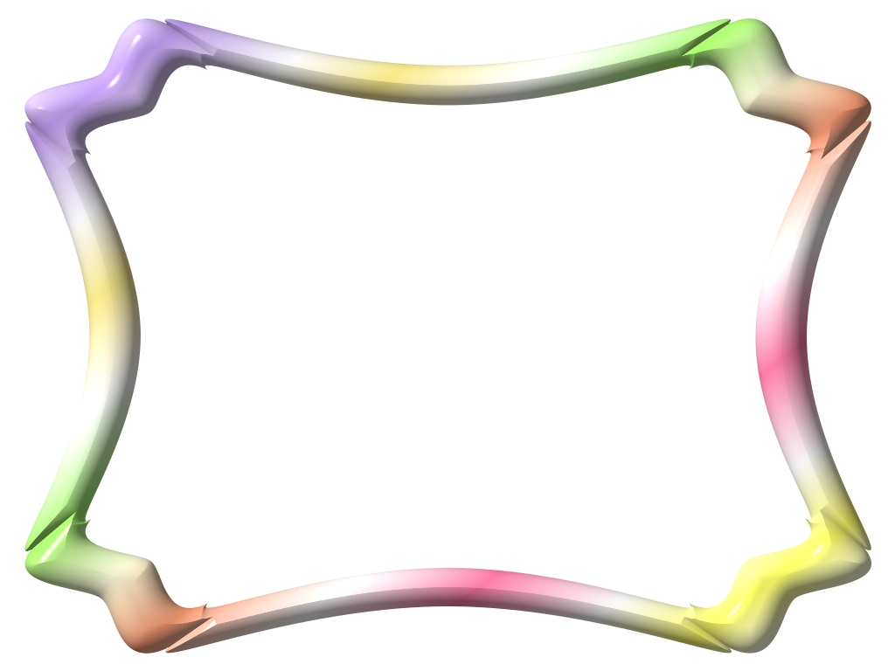
KATILIMINIZ İÇİN TEŞEKKÜRLER ☺

